Slide 1
56-2
These materials are by the Kongki Ka Project and are made available to you under the terms of the Creative Commons Attribution ShareAlike license 4.0.
You have permission to share and redistribute these materials in any format and to make reasonable revisions and adaptations of this translation, provided that:
You include the above licence and source information.
If you redistribute these materials or create derivatives, you must distribute your contributions under the same license as the original.
The Holy Bible, Berean Standard Bible, BSB is produced in cooperation with Bible Hub, Discovery Bible, OpenBible.com, and the Berean Bible Translation Committee. This text of God's Word has been dedicated to the public domain.
Tibetan text is from the Central Tibetan Bible translation by Central Asia Publishing. Used by permission
Notes:
Ch Kham
56 Paul goes to Rome
1. Paul on the ship – Acts 27:1-32 (Top)
2. The Shipwreck – Acts 27:33-44 (Center)
3. Snakebite – Acts 28:1-10 (Right Bottom)
4. Paul arrives in Rome – Acts 28:11-31 (Left Bottom)

Slide 2
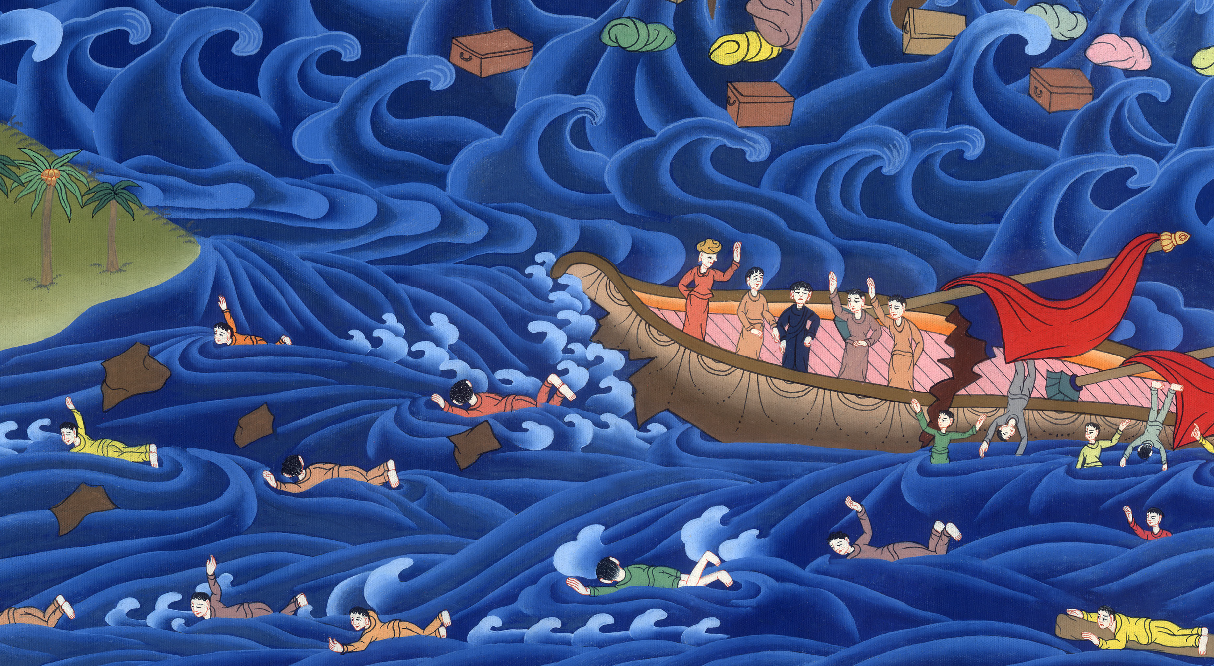
མཛད་པ 27
གྲུ་གཟིངས་ཆག་དུམ་དུ་གྱུར་བ།

Slide 3
The Shipwreck – Acts 27:33-44
མཛད་པ 27
གྲུ་གཟིངས་ཆག་དུམ་དུ་གྱུར་བ།

Slide 4
མཛད་པ 27
གྲུ་གཟིངས་ཆག་དུམ་དུ་གྱུར་བ།
This work is licensed under a Creative Commons Attribution-ShareAlike 4.0 International License

Slide 5
33Right up to daybreak, Paul kept urging them all to eat: “Today is your fourteenth day in constant suspense, without taking any food.
33ནམ་ལངས་པའི་ཙམ་ལ་པའུ་ལུས་མི་ཚང་མར་ཟས་ཟ་བར་བསྐུལ་ཏེ་“ཁྱེད་ཚོས་སེམས་ཁྲལ་བྱས་ཏེ་དེ་རིང་ཟས་མ་བཟས་པའི་ཉིན་བཅུ་བཞི་པ་ཡིན་པས།

Slide 6
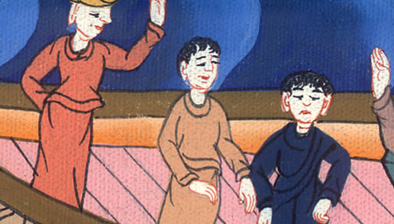
མཛད་པ 27:33

Slide 7
34So for your own preservation, I urge you to eat something, because not a single hair of your head will be lost.”
34ངས་ཁྱེད་རྣམས་ལ་ཁ་ལག་ཟ་བར་སྐུལ། དེ་ནི་ཁྱེད་རྣམས་གསོན་པོར་གནས་པའི་ཆེད་དུ་ཡིན། གང་ཡིན་ཟེར་ན། ཁྱེད་ཚོའི་སྐྲའི་ཉག་མ་གཅིག་ཀྱང་འཇིག་པར་མི་འགྱུར་”ཞེས་གསུངས་ནས།

Slide 8
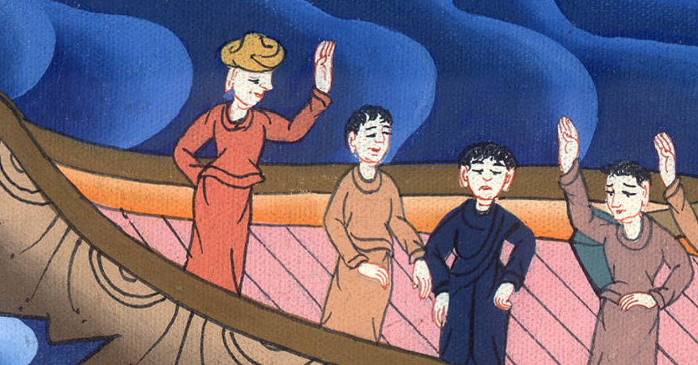
མཛད་པ 27:34

Slide 9
35After he had said this, Paul took bread and gave thanks to God in front of them all. Then he broke it and began to eat. 36They were all encouraged and took some food themselves.
35བག་ལེབ་བླངས་ནས་ཁོ་ཚོ་ཚང་མའི་མདུན་དུ་དཀོན་མཆོག་ལ་བཀའ་དྲིན་ཆེ་ཞུས་པ་དང༌། དུམ་བུར་བཟོས་ནས་བཞེས་པར་བརྩམས། 36ཁོང་ཚོ་ཚང་མ་སེམས་བདེ་བར་གྱུར་ཏེ་ཁ་ལག་བཟས།

Slide 10
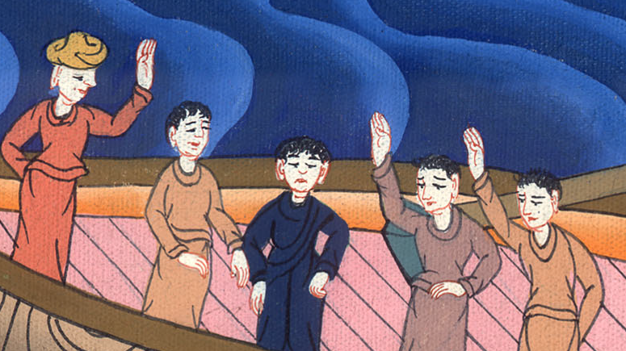
མཛད་པ 27:35,36

Slide 11
37In all, there were 276 of us on board. 38After the men had eaten their fill, they lightened the ship by throwing the grain into the sea.
37 (གྲུ་གཟིངས་ནང་ལ་ང་ཚོ་ཁྱོན་བསྡོམས་མི་གྲངས་ཉིས་བརྒྱ་བདུན་ཅུ་དོན་དྲུག་ཡོད་) 38ཁོ་ཚོས་བཟས་ནས་ལྟོ་བ་ཁེངས་རྗེས། གྲུ་གཟིངས་ཡང་པོ་ཡོང་བའི་ཕྱིར་གྲོ་རྣམས་རྒྱ་མཚོར་འཕངས།

Slide 12
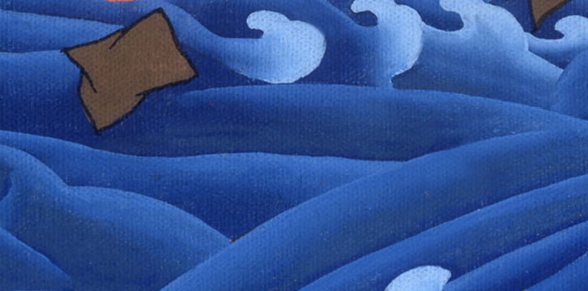
མཛད་པ 27:37,38

Slide 13
39When daylight came, they did not recognize the land, but they sighted a bay with a sandy beach, where they decided to run the ship aground if they could.
39ནམ་ལངས་པའི་ཚེ་ས་ཆ་དེ་གང་ཡིན་མ་ཤེས་ཀྱང༌། ཁོ་ཚོས་བྱེ་མ་ཡོད་པའི་མཚོ་ཁུག་མཐོང་བས། དེར་བཏང་ཐུབ་ན་གྲུ་གཟིངས་གཏོང་བར་བསམས།

Slide 14
མཛད་པ 27:39

Slide 15
40Cutting away the anchors, they left them in the sea as they loosened the ropes that held the rudders. Then they hoisted the foresail to the wind and made for the beach.
40གཏིང་རྡོ་རྣམས་ཀྱི་ཐག་པ་བཅད་དེ་རྒྱ་མཚོར་བཞག་པ་དང་ཆབས་ཅིག་ཁོ་ཚོས་མཇུག་གི་སྐྱ་བོའི་ཐག་པ་བཀྲོལ། མདུན་གྱི་གྲུ་གཟིངས་ཀྱི་དར་པོ་ཆེ་རླུང་དང་བསྟུན་ནས་ཡར་བཀྱགས་པ་དང་སྐམ་སའི་ཕྱོགས་སུ་གྲུ་གཟིངས་བཏང༌།

Slide 16
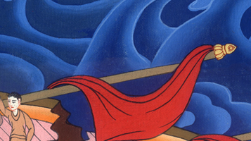
མཛད་པ 27:40
མཛད་པ 27:40
Sails

Slide 17
41But the vessel struck a sandbar and ran aground. The bow stuck fast and would not move, and the stern was being broken up by the pounding of the waves.
41ཆུ་གཏིང་ཐུང་སར་བྲག་ལ་ཐོགས་ནས་གྲུ་གཟིངས་འགུལ་རྒྱུ་མེད་པར་གྱུར་ཞིང༌། གྲུ་མགོ་བརྟན་པོར་ལུས་ཏེ་རྦ་རླབས་ཤུགས་ཀྱིས་གྲུ་མཇུག་ལ་གཏོར་བཞིན་ཡོད།

Slide 18
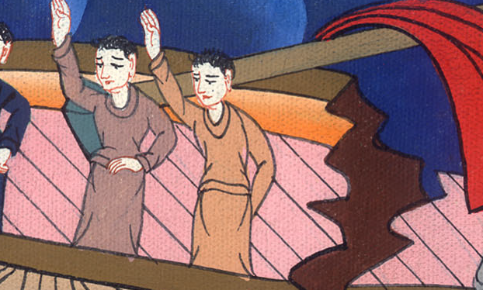
མཛད་པ 27:41

Slide 19
42The soldiers planned to kill the prisoners so none of them could swim to freedom.
42བཙོན་པ་སུ་ཞིག་ཀྱང་རྐྱལ་བརྒྱབ་ནས་མི་འབྲོས་པའི་ཆེད་དུ་དམག་མི་ཚོས་ཁོ་རྣམས་གསོད་པར་བསམས་ཀྱང༌།

Slide 20
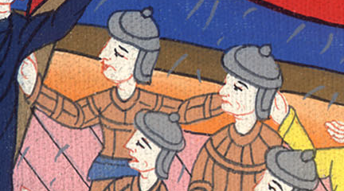
མཛད་པ 27:42

Slide 21
43But the centurion, wanting to spare Paul’s life, thwarted their plan. He commanded those who could swim to jump overboard first and get to land.
43བརྒྱ་དཔོན་གྱིས་པའུ་ལུ་ཐར་བར་བྱེད་འདོད་པས་འཆར་གཞི་དེ་བཀག་པ་དང༌། ཐོག་མར་རྐྱལ་རྒྱག་ཐུབ་མཁན་ཚང་མ་རྒྱ་མཚོར་མཆོངས་ནས་སྐམ་སར་རྐྱལ་རྒྱག་དགོས་ཤིང༌།

Slide 22
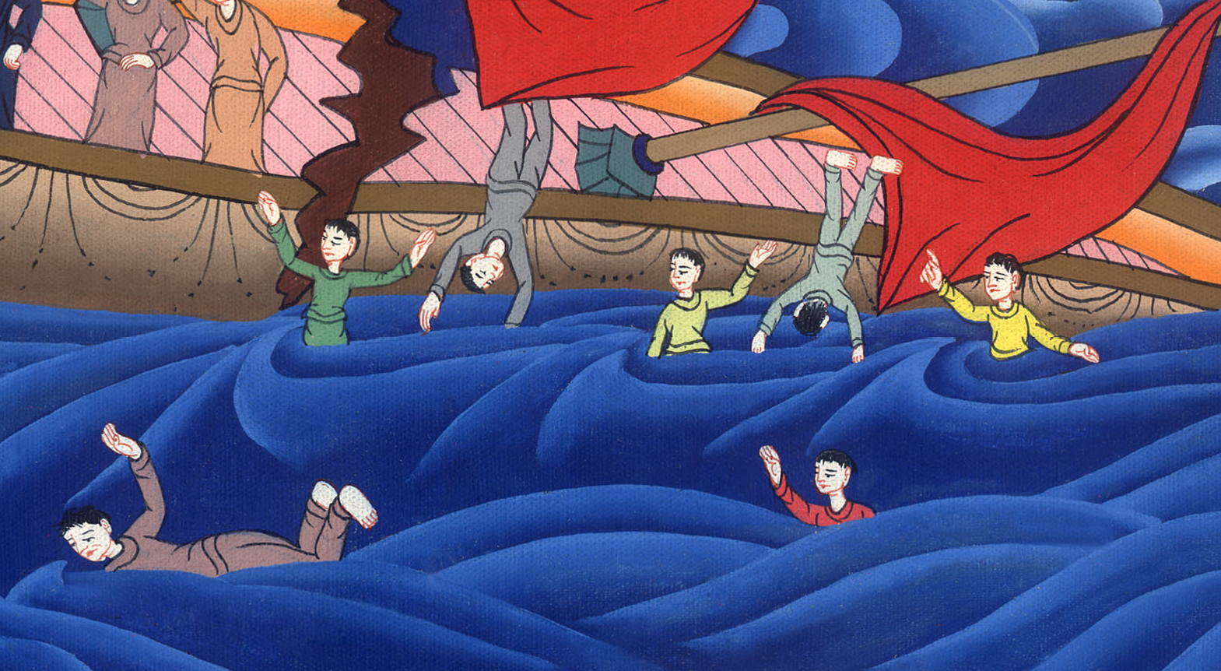
མཛད་པ 27:43

Slide 23
44The rest were to follow on planks and various parts of the ship. In this way everyone was brought safely to land.
44གཞན་རྣམས་པང་ལེབ་དང་གྲུ་གཟིངས་ཀྱི་ཆག་དུམ་བཟུང་ནས་ཁོ་ཚོའི་རྗེས་སུ་འབྲངས་དགོས་པའི་བཀའ་བཏང༌། དེ་ལྟར་མི་ཚང་མ་ཉེན་ཁ་ལས་ཐར་ཏེ་སྐམ་སར་སླེབས་སོ། །

Slide 24
མཛད་པ 27:44

